Slide 1
HRVATSKI JEZIK
TEMA: POSEBNI DANI, BLAGDANI
ISHODI:
Učenik sluša/čita književni tekst, izražava o čemu tekst govori i prepoznaje književne tekstove prema obliku u skladu s jezičnim razvojem i dobi (B.1.2.).
AUTORICA: NATALIJA MIHELIN, učiteljica razredne nastave – mentor,
I.osnovna škola Dugave, Zagreb

Slide 2
Sreća je…

Slide 3
Potreban materijal
Trag u priči, 105. stranica
Bilježnica

Slide 4
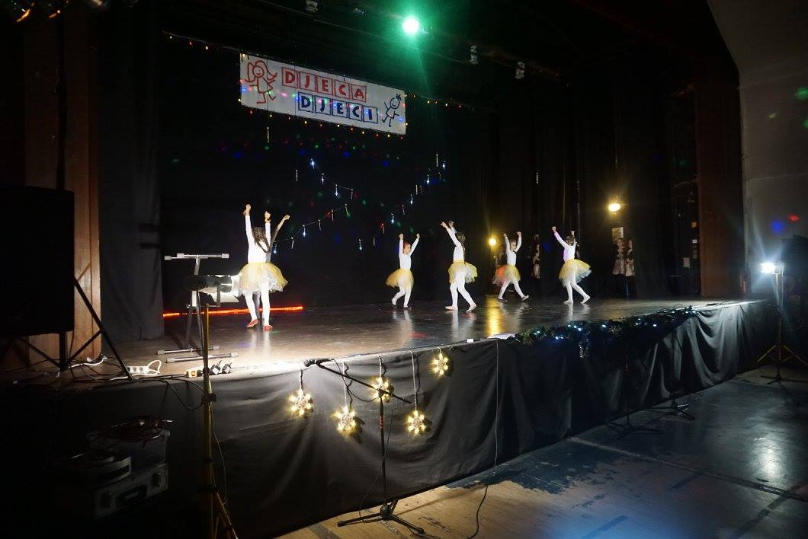
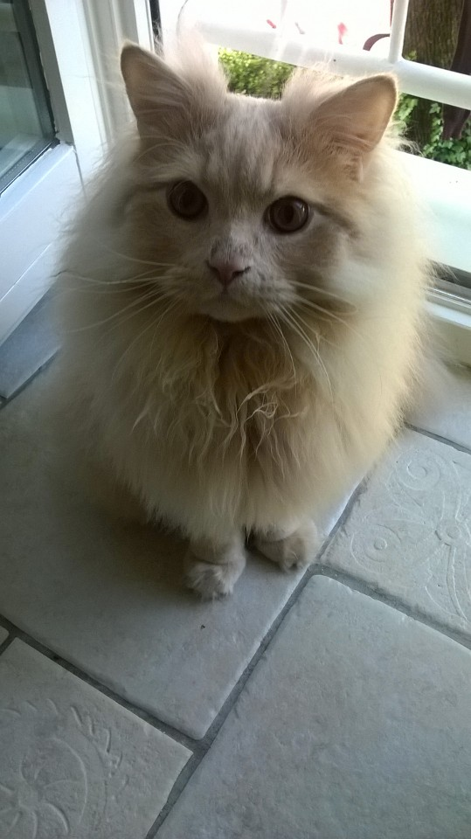
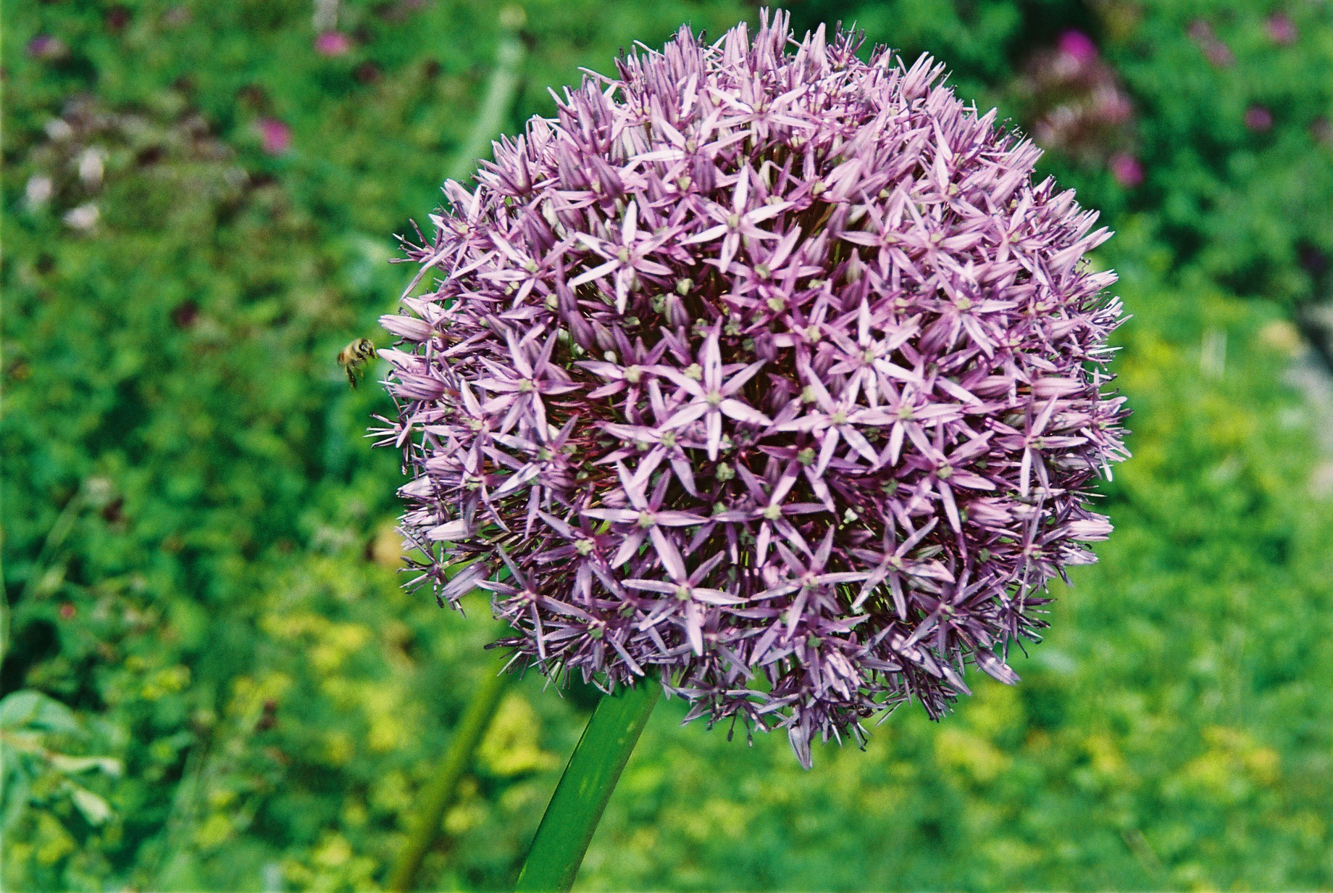
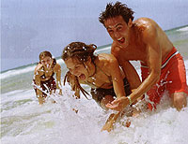
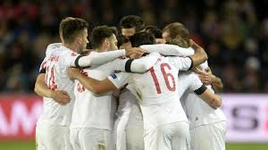
SREĆA
Gdje se krije sreća?
Što mislite?
Promotrite slike.

Slide 5
Pokušajte odgovoriti na sljedeća pitanja:
Kada ste sretni?
Tko vas čini sretnim?
Što vas čini sretnim?

Slide 6
Poslušajte sljedeću pjesmu.
(Pjesma se nalazi u čitanci na 105. stranici.)

Slide 7
Što se gdje krije
Što se na nebu krije?
-Zvijezda i ptice dvije.
Što se u moru krije?
Riba i barke dvije?
A što je u oku mame?
Bezbroj osmjeha za me.
Vladimir Halovanić

Slide 8
Pokušajte odgovoriti na sljedeća pitanja:
Što se krije u moru?
U moru se kriju riba i dvije barke.
Što se krije na nebu?
Na nebu se kriju zvijezda i ptice dvije.
Što je u majčinu oku?
U majčinu oku je bezbroj osmijeha za me.

Slide 9
Razmislite. Gdje se skriva sreća?
Sreća se skriva se u oku mame.
Sreća se skriva u mami i njezinim osmjesima.
Sreća je kada je mama u blizini.

Slide 10
Otvorite bilježnicu i napišite:
ŠTO SE GDJE KRIJE
VLADIMIR HALOVANIĆ

Slide 11
Napišite kratku priču o sreći. Možete napisati i pjesmu. Pišite velikim tiskanim slovima.
Evo male pomoći.
Za mene je sreća kada se igram s bratom.
Sretna sam kada plešem.
Sretna sam kada se igram s prijateljima.
Sretna sam kada idem u šetnju.
Sreća
Sreća je Ivo,
Sreća je Ana,
Sreća je…

Slide 12
Po želji možete dopuniti rečenice u čitanci na 104. stranici.

Slide 13
Odlično!
Ako si završio/završila, možeš ići u igru!

